Slide 1
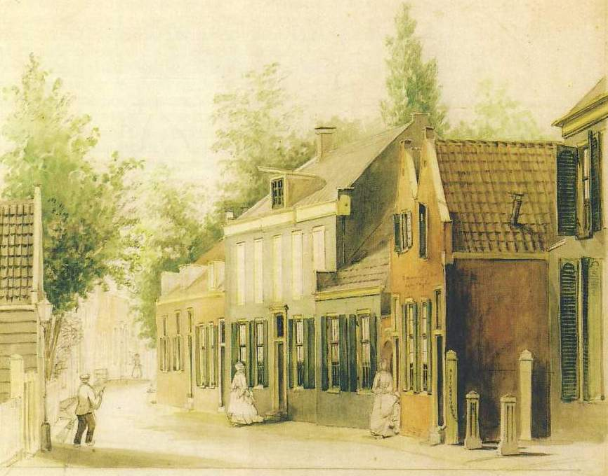
AGENDA ALV HKL – 27 maart 2025
1. Opening (19.30 uur)
2. Vaststelling agenda
3. Mededelingen van het bestuur
4. Verslag van de Algemene Ledenvergadering van
21 maart 2024
5. Bestuurswijzigingen: benoeming voorzitter, secretaris, penningmeester
6. Jaarverslag 2024
7. Financieel verslag 2024 en begroting 2025; rapportage kascommissie en benoeming nieuw lid kascommissie, voorstel prijsverhoging
7. Rondvraag
8. Sluiting (uiterlijk 20.15 uur)

Slide 2

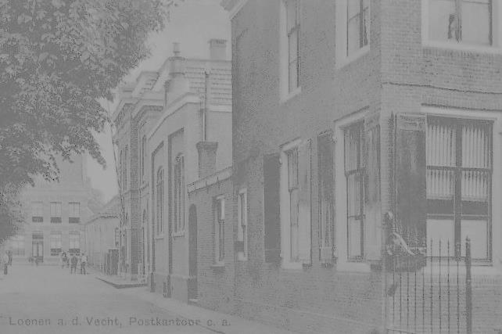
Aftreedschema bestuur
2025 – Bert IJpeij
(verkiesbaar, voorzitter)
2025 – Fred Nieuwesteeg
(verkiesbaar, secretaris)
2025 – Kobus Hennipman
(verkiesbaar, penningmeester)
2027 - Ingrid Groenewegen
- Micha Cluysenaer
- Janneke Kolijn
(aftredend, herkiesbaar)

Slide 3
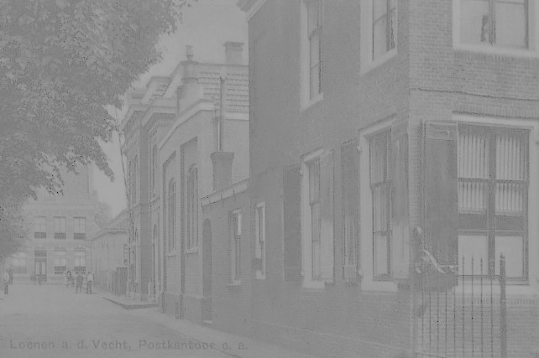
Bestuursleden 2025
Bert IJpeij : voorzitter
Kobus Hennipman : penningmeester
Fred Nieuwesteeg : secretaris
Micha Cluysenaer : bestuurslid
Ingrid Groenewegen : bestuurslid
Janneke Kolijn : bestuurslid

Slide 4
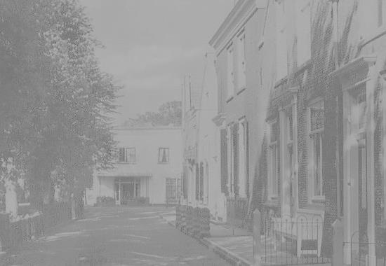
Samenwerking
Binnen het kader Stichtse Vecht is samenwerking met de Historische Kringen van Breukelen en Maarssen, het Regionaal Historisch Centrum en de gemeente belangrijk

